Slide 1

PROGRAMMATION PYTHON
Chapitre 7: Exceptions
Cette photo par Auteur inconnu est soumise à la licence CC BY-NC-ND

Slide 2
Sommaire
Introduction
Syntaxe simple try…except
Exemple avec try…except
Syntaxe complète try…except
Exemple complet try…except
Instructions else et finally
Exemple de try/except avec else
Exemple de try/except avec finally
Les assertions
Exemple avec les assertions
Générer une exception
Exercices

Slide 3
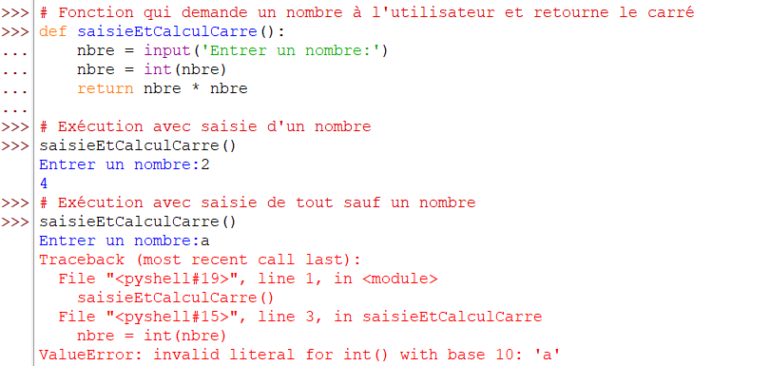
Introduction
Tous les programmes réalisés dans les chapitres précédents fonctionnent uniquement dans le cas où l’utilisateur entre une valeur attendu dans le cas où il entre une valeur inattendu le programme va générer une erreur.
Supposons le programme suivant qui demande à l’utilisateur de saisir un nombre et calcule le carré du nombre:
On voit que Python génère une erreur quand on ne fournit pas un nombre comme attendu. Tout code écrit après ne sera pas traité et le programme s’arrête là dès qu’une erreur est rencontrée.

Slide 4
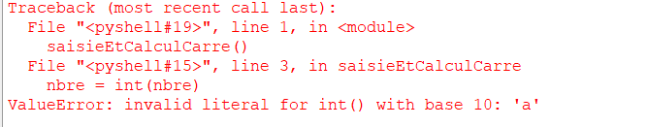
Introduction
Les erreurs comme celle vue précédemment peuvent être interceptées très facilement avec Python. Quand Python rencontre une erreur lors de l’exécution du code, il lève une exception comme ci-dessous:
Le code précédent a échoué parce que nous n’avons pas préparé notre code à faire face à ce genre d’erreur. Quand Python tombe sur une exception, il exécute le code qui doit être exécuté lors d’une exception sinon il affiche une erreur comme précédemment.
Chaque exception est identifiée par deux informations:
le type de l’exception dans notre cas ValueError
le message que renvoie Python pour aider à comprendre l’erreur qui vient de se produire.
Il faut noter que lors de la levée d’une exception, Python arrête l’exécution du programme si aucun code n’a été fourni en cas d’erreur. Quand un code est fourni en cas d’exception on parle d’interception de l’exception. Par exemple dans l’exemple précédent on aurait pu redemander le nombre à l’utilisateur quand il saisit autre chose qu’un nombre.

Slide 5
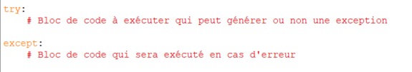
Syntaxe simple try…except
Pour intercepter des exceptions en Python, on dispose des mots clés try/except dont la syntaxe est la suivante:
Dans la syntaxe nous avons dans l’ordre:
Le mot clé try (essayer en anglais) suivi de deux points.
Le bloc d’instructions à essayer.
Le mot clé except suivi de deux points et au même niveau que le try.
Le bloc d’instructions qui sera exécuté si une erreur est trouvée dans le premier bloc.
La syntaxe précédente intercepte n’importe quelle exception liée au bloc try. Une manière plus élégante de procéder est d’intercepter des erreurs spécifiques afin d’afficher un message d’erreur plus indicatif. Par exemple dans le cas de la saisie d’un nombre positif pour division on pourrait intercepter le cas où l’utilisateur saisie une chaine de caractères au lieu d’un nombre, une erreur lors d’un dénominateur égal à 0 car la division par 0 est impossible.

Slide 6
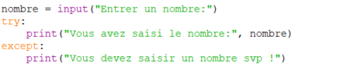
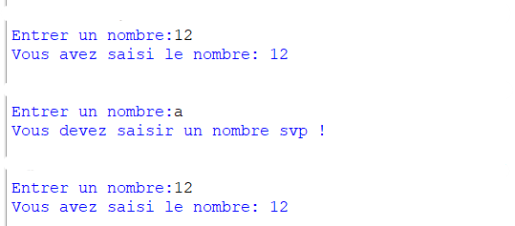
Exemple avec try…except
Créer un programme qui demande un nombre à l’utilisateur et affiche un message d’erreur au cas où l’utilisateur saisi autre chose qu’un nombre.
On peut utiliser l’instruction pass si on veut laisser le bloc vide sans instructions.

Slide 7
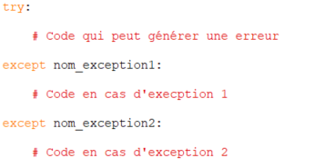
Syntaxe complète try…except
Pour intercepter une erreur spécifique on utilisera la syntaxe suivante:
Chaque exception levée par Python dispose d’un type par exemple on peut avoir les exceptions suivantes dans le cas de la division entre deux nombres:
NameError: générée lorsqu’on essaye d’accéder à une variable qui n’a pas été définie. Par exemple quand on essaye de lire une variable qui n’existe pas.
ValueError: générée lors d’une erreur de conversion quand on essaye de convertir par exemple une chaine de caractères comme « aa » en nombre.
TypeError: générée lorsque l’un des nombres ne peut diviser ou être divisée comme les chaines de caractères.
ZeroDivisionError: générée lorsqu’on essaye de diviser un nombre par 0.

Slide 8
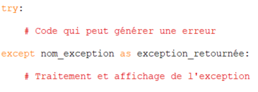
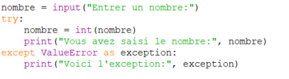
Syntaxe complète try…except
On peut capturer l’exception et afficher son message grâce au mot clé as avec la syntaxe suivante:
Par exemple pour capturer l’exception lorsqu’on entre une valeur qui ne peut être convertie en nombre donne comme programme:

Slide 9
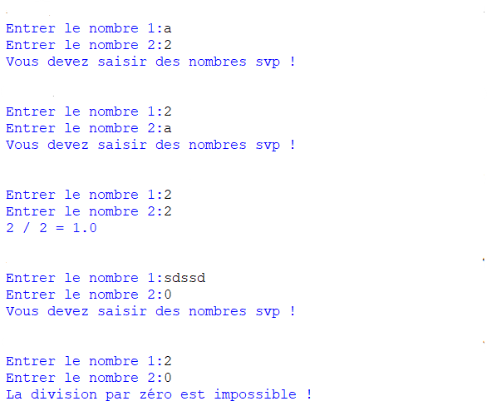
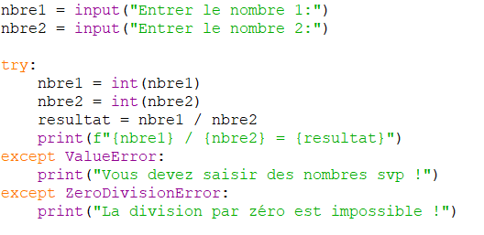
Exemple complet try…except
Créer un programme qui demande deux nombres à l’utilisateur nbre1 et nbre2 et affiche le résultat de la division de nbre1/nbre2.
Exécution

Slide 10
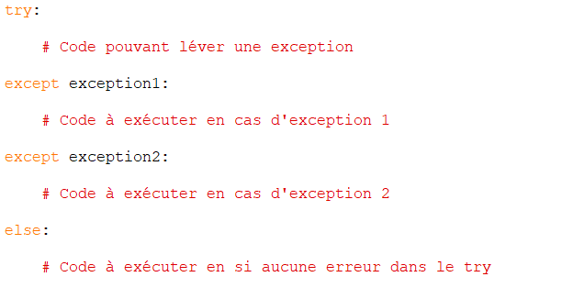
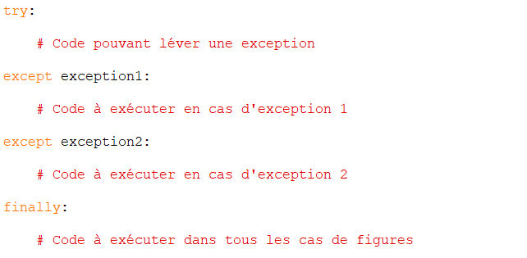
Instructions else et finally
Il existe deux instructions qui peuvent être associées aux instructions try/except qui sont else et finally avec pour rôle:
else : qui permet d’exécuter un code si aucune erreur n’est trouvée par exemple au lieu de calculer et afficher le résultat de la division dans le bloc try on aurait pu le faire dans le bloc else.
finally: qui permet d’exécuter un code indépendamment du résultat de l’exécution. Le code dans le bloc finally sera exécuté en cas d’erreur ou pas.
La syntaxe pour chacune des instructions est la suivante:

Slide 11
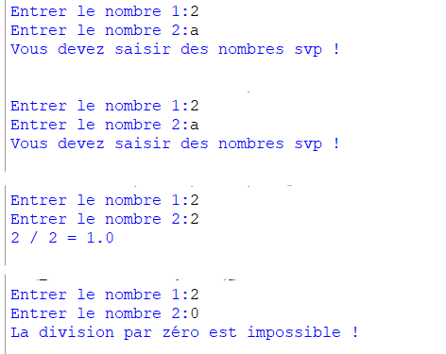
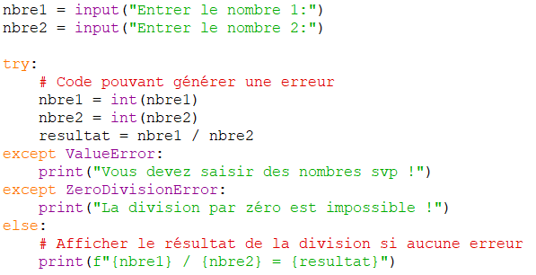
Exemple de try/except avec else
Le programme précédent avec la division de nbre1 par nbre2 pourrait donner comme résultat avec else:
Exécution
Le programme avec le else est identique à celui sans else. Certains programmeurs préfèrent mettre tout le code dans le bloc try et d’autres préfèrent séparer les deux sujets en deux blocs:
Dans le bloc try pour les instructions qui peuvent être source d’erreur.
Dans le bloc else, le code qui peut doit être exécuté si aucune erreur.
Libre à chacun d’utiliser le modèle de programmation qu’il préfère.

Slide 12
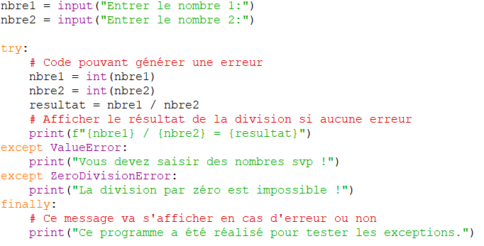
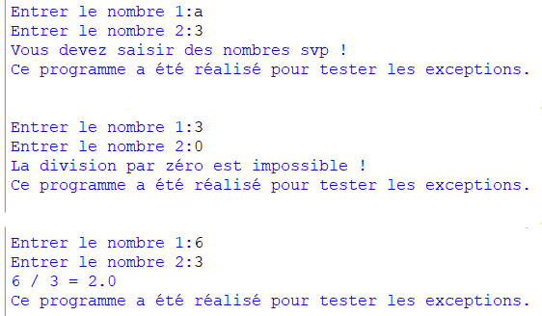
Exemple de try/except avec finally
Ecrivons le programme précédent mais celle fois-ci on va afficher le message « Ce programme a été réalisé pour tester les exceptions » à la fin de l’exécution.
Exécution
Comme on le remarque le code dans le finally est exécuté en cas d’exception ou non.
La principale différence entre le finally et le else est que le finally est exécuté en cas d’exception ou non alors que le else est exécuté dans le cas où on n'a pas d’exception.

Slide 13
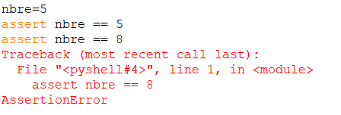
Les assertions
En Python, il existe un mot clé assert qui permet de tester une condition et lève l’exception AssertionError si elle est fausse. La syntaxe est la suivante:
assert test_a_effectuer
On peut utiliser assert dans les blocs try/except pour lever des exceptions dans le cas où une condition n’est pas vérifiée.
Par exemple dans un programme qui demande de saisir un nombre positif, on peut avoir deux types d’exception le ValueError si on saisit une chaine de caractères au lieu d’un nombre et le AssertionError si on saisit un nombre qui n’est pas positif.
Certains programmeurs utilisent une condition avec le if au lieu de assert. Tout dépend de votre choix.

Slide 14
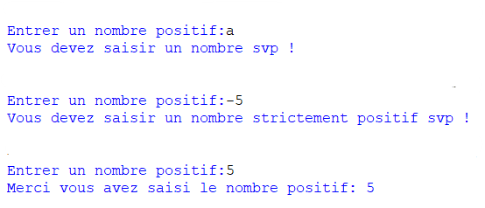
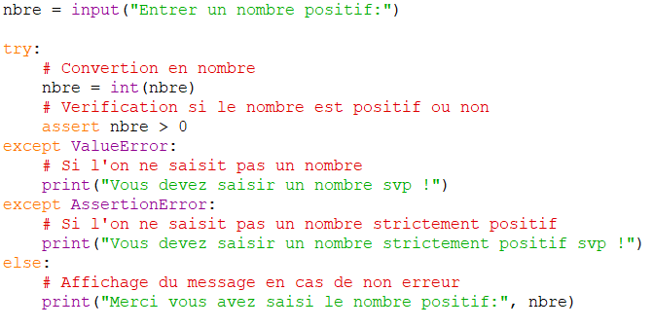
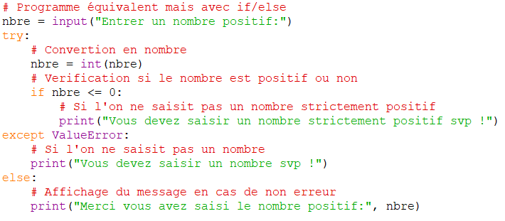
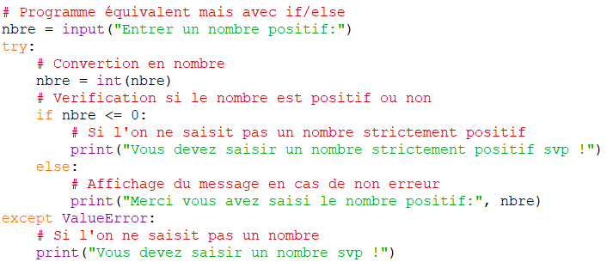
Exemple avec les assertions
Ecrire un programme qui va demander à de saisir un nombre positif.
Exécution

Slide 15
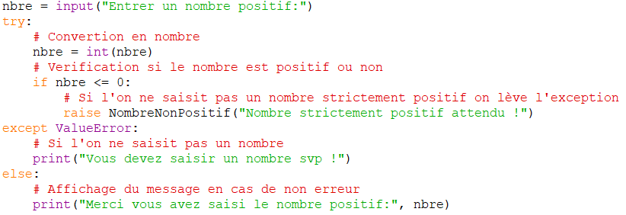
Générer une exception
Jusqu’à présent on a vu comment intercepter les exceptions levées par Python, dans le cas où on écrit un module qui sera utilisé par d’autres développeurs on peut générer des exceptions spécifiques en cas d’erreur.
Python fournit un mot clé raise qui permet de lever des exceptions spécifiques avec la syntaxe suivante:
raise TypeDeLException("message à afficher")
Pour lever une exception NombreNonPositif dans le programme précédent on aurait comme résultat:
L’exécution du programme précèdent lèvera une exception dans le cas où on saisit un nombre négatif ou nulle.
Les autres développeurs qui utilisent notre module devrons traiter l’exception NombreNonPositif dans leur except.

Slide 16
Exercices
Mini Projet 1
Créer un module multiplication qui contiendra les fonctions suivantes:
addition(nbre1, nbre2): qui retourne le résultat de nbre1 + nbre2
soustraction(nbre1, nbre2): qui retourne le résultat de nbre1 - nbre2
multiplication(nbre1, nbre2): qui retourne le résultat de nbre1 * nbre2
division(nbre1, nbre2): qui retourne le résultat de nbre1 / nbre2
Créer un deuxième module helper qui contiendra les fonctions suivantes:
afficheMenu(): qui affiche le menu des actions (addition, soustraction, multiplication, division)
saisirAction(minAction, maxAction): qui demande le numéro de l’action à réaliser numéro compris entre minAction et maxAction par exemple dans notre cas çà sera entre 1 et 4
saisirNombre(typeNbre): qui va demander à l’utilisateur de saisir un nombre typeNbre permet de dire si c’est le nombre 1 ou le nombre 2 qui doit être renseigné.
Créer un fichier main.py qui va utiliser l’ensemble des fonctions des modules précédents pour faire réaliser une calculatrice simple.
Cette fois-ci il faut gérer les cas d’erreurs possibles avec les blocs try/catch et si besoin finally/else/assert.

Slide 17
Exercices
Mini Projet 2
Coder un jeu de nombre magique où l’utilisateur doit deviner un nombre aléatoire généré en 10 tentatives maximum.
Le jeu doit être constitué de trois modes, le mode facile (nombre magique entre 0 et 100), le mode moyen (nombre magique entre 0 et 1000) et le mode difficile (nombre magique entre 0 et 10000).
Après choix du mode faire deviner le nombre magique à l’utilisateur quand l’utilisateur entre un nombre inférieur au nombre magique afficher « Le nombre magique est plus grand que nombreSaisi ».
Quand l’utilisateur entre un nombre supérieur au nombre magique afficher « Le nombre magique est plus petit que nombreSaisi ».
Sinon afficher « Bingo vous avez trouvé le nombre magique en x essais ».
En cas d’échec afficher un message d’échec et demander si l’utilisateur veut recommencer si oui réafficher le menu.
Cette fois-ci il faut gérer les cas d’erreurs possibles avec les blocs try/catch et si besoin finally/else/assert.

Slide 18
Exercices
Mini Projet 3
Le rôle de ce programme est d’importer la fonction drawRosace du module rosace ensuite votre rôle est de comprendre comment utiliser cette fonction. Ensuite demander à l’utilisateur les paramètres d’entrées et appeler la fonction avec la fonction avec les paramètres fournis par l’utilisateur.
Votre travail ici et de savoir utiliser un module externe et comment demander des valeurs correctes à l’utilisateur.
Il faut gérer les cas d’erreurs possibles lors de la saisie des paramètres avec les blocs try/catch et si besoin finally/else/assert.
Mini Projet 4
L’objectif de ce mini projet est de créer une application de quiz sur les tables de multiplication.
Le but est de tirer au hasard un nombre qui sera mis dans une variable par exemple nbre1 et un autre nombre dans une variable nbre2 ensuite afficher la question suivante à l’écran: « Combien vaut le produit de nbre1 x nbre2 ? » en remplaçant nbre1 et nbre2 par leur valeur.
Si l’utilisateur(trice) saisit une réponse correcte afficher « Bravo ! » sinon afficher « Perdu ! La bonne réponse était x » x étant le résultat de la multiplication.

Slide 19
Exercices
Mini Projet 5
Refaire le mini projet 4 mais cette fois-ci l’on doit faire le choix entre trois modes:
Mode facile (table de 0 à 10 composée de 10 questions uniquement les nombres positifs)
Mode moyen (table de 0 à 20 composée 20 questions uniquement les nombres positifs)
Mode difficile (table de 0 à 30 composée de 30 questions et multiplication de nombres positifs et négatifs)
L’utilisateur devra faire un choix du mode au départ ensuite on affiche les questions l’une à la suite de l’autre.
A la fin on devra afficher le score de l’utilisateur.

Slide 20
FIN CHAPITRE 7

